Slide 1
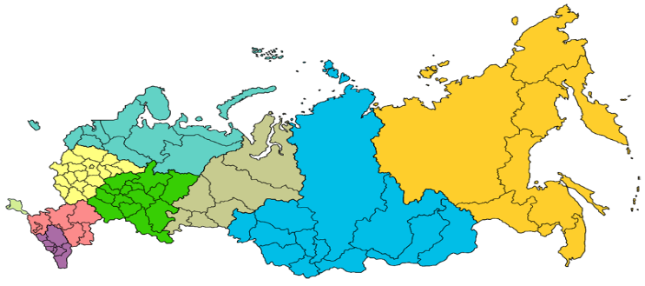
Министерство Российской Федерации
по делам гражданской обороны, чрезвычайным ситуациям
и ликвидации последствий стихийных бедствий
ИНФОРМАЦИОННО-АНАЛИТИЧЕСКИЙ ОТЧЕТ
о результатах работы с обращениями граждан и организаций
в Главном управлении МЧС России по Ханты-Мансийскому автономному округу – Югре за 3 квартал 2024 года
Ханты-Мансийск
2024 г.

Slide 2

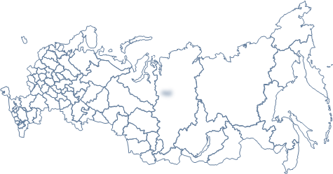
I. Основные показатели
2
ВСЕГО ОБРАЩЕНИЙ
533
(на 27,7 %)
737 (АППГ)
За 3 квартал 2024 года в Главном управлении рассмотрено 533 обращения, что на 27,7% меньше, чем за 3 квартал 2023 (737), из них рассмотренных с нарушением срока 0 (АППГ: 0). В электронном виде поступило 465 обращений (АППГ – 632), в письменном виде 68 (АППГ-105). Перенаправлено на рассмотрение по компетенции в другие органы государственной власти и местного самоуправления 14 (АППГ: 9), из них с нарушением срока 0 (АППГ: 0).
За 3 квартал 2024 года в отношении Главного управления и его должностных лиц отсутствуют судебные решения, связанные с нарушением порядка рассмотрения обращений, установленного федеральным законом от 02 мая 2006 года № 59-ФЗ «О порядке рассмотрения обращений граждан Российской Федерации» (далее – федеральный закон от 02.05.2006 № 59-ФЗ).

Slide 3











3
II. Виды, формы, типы обращений граждан
Статистика по видам обращений граждан в сравнении с АППГ
Статистика по формам обращений граждан в сравнении с АППГ
Заявления
526
722
3 кв. 2023
Предложения
0
0
Обращения, поступившие в электронном виде
465
632
27,1%
26,4%
3 кв. 2023
3 кв. 2023
Обращения, поступившие в письменном виде
68
105
Жалобы
7
15
Не обращения
0
0
35,2%
53,3%
3 кв. 2023
3 кв. 2023
3 кв. 2023
Признак повторяемости
Тип авторства
Увеличилось количество повторных обращений - 11 (АППГ – 8),что чаще всего обусловлено желанием заявителя ускорить разрешение своих вопросов дублируя обращения, поступившие на сайт, в не истёкший для подготовки ответа на обращение 30-ти дневный срок.
Анонимные обращения направляются гражданами с целью проинформировать руководство Главного управления о недостатках в работе или нарушениях их прав. Все анонимные обращения рассматриваются, принимаются исчерпывающие меры по устранению нарушений законодательства Российской Федерации. В 2024 году за 3 квартал поступило 1 анонимное обращение, за АППГ – 2 обращения. Коллективных обращений за 3 квартал поступило 8, это больше, чем за аналогичный период в 2023 (3)

Slide 4




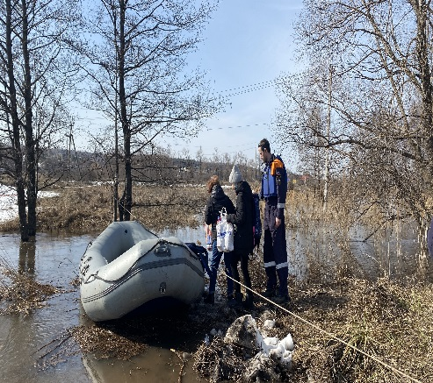
III. Способы, источники поступления и результаты рассмотрения обращений граждан
4
Способы подачи обращений граждан
Обращения, поступившие в ПИСЬМЕННОМ виде
68
Обращения, поступившие
в электронном виде
465
Обращения, поступившие
по ТЕЛЕФОНУ ДОВЕРИЯ
11
ЛИЧНО
11
ОФИЦИАЛЬНЫЙ САЙТ МЧС РОССИИ 450
МЭДО
15
ПОЧТОЙ
57
ФГИС ДО
0
ПО ТЕЛЕФОНУ ДОВЕРИЯ 11
Источники поступления обращений граждан
Результаты рассмотрения обращений граждан
Непосредственно от граждан
433
Телефон доверия, досудебные жалобы
11
Рассмотрено, разъяснено
446
Администрация Президента РФ, Аппарат Правительства РФ
15
Рассмотрено, не поддержано
1
Дан ответ автору
14
Обращения организаций
1
Органы государственной власти
73
Запросы сенаторов РФ, депутатов ГД ФС РФ
0
Оставлено без ответа автору
0
Рассмотрено, поддержано
3
Направлено по компетенции
14
Находятся на рассмотрении 55
Рассмотрение продлено
0

Slide 5
IV. Тематика обращений граждан
5
№ | Наименование вопроса | 3 квартал 2023 | 3 квартал 2024
1 | Работа противопожарной службы и соблюдения требований пожарной безопасности | 241 | 201
2 | Деятельность ГИМС | 437 | 266
3 | Деятельность и принимаемые решения МЧС России | 3 | 3
4 | Вопросы связанные с рассмотрением обращений граждан (прекращение рассмотрения обращения, результаты рассмотрения обращения, ознакомление с документами и материалами, касающимися рассмотрения обращения) | 10 | 18
5 | Запросы архивных данных | 24 | 16
6 | Предупреждение и преодоление ЧС | 10 | 6
7 | Коммунальное хозяйство | 0 | 6
8 | Трудовые отношения | 2 | 2
9 | Гражданская оборона | 0 | 2
10 | Социальная сфера | 1 | 1
11 | О возможных фактах коррупции, противоправного поведения сотрудников и обжалованию действий (бездействий) должностных лиц МЧС России | 0 | 3
12 | Жилищные вопросы (предоставление субсидий, ЕСВ, ГЖС, служебного жилья, выселение) | 5 | 4
13 | Законодательство РФ (вопросы по нормативному регулированию, законодательной инициативе своего ведения, исполнения судебных решений) | 0 | 1
14 | Образование | 1 | 0
15 | Здравоохранение. Туризм | 0 | 2
16 | Прохождение службы (прохождение военной, государственной службы, продление контракта, увольнение со службы, награждение государственными наградами) | 2 | 2
17 | Наука (инновационная деятельность) | 0 | 0

Slide 6
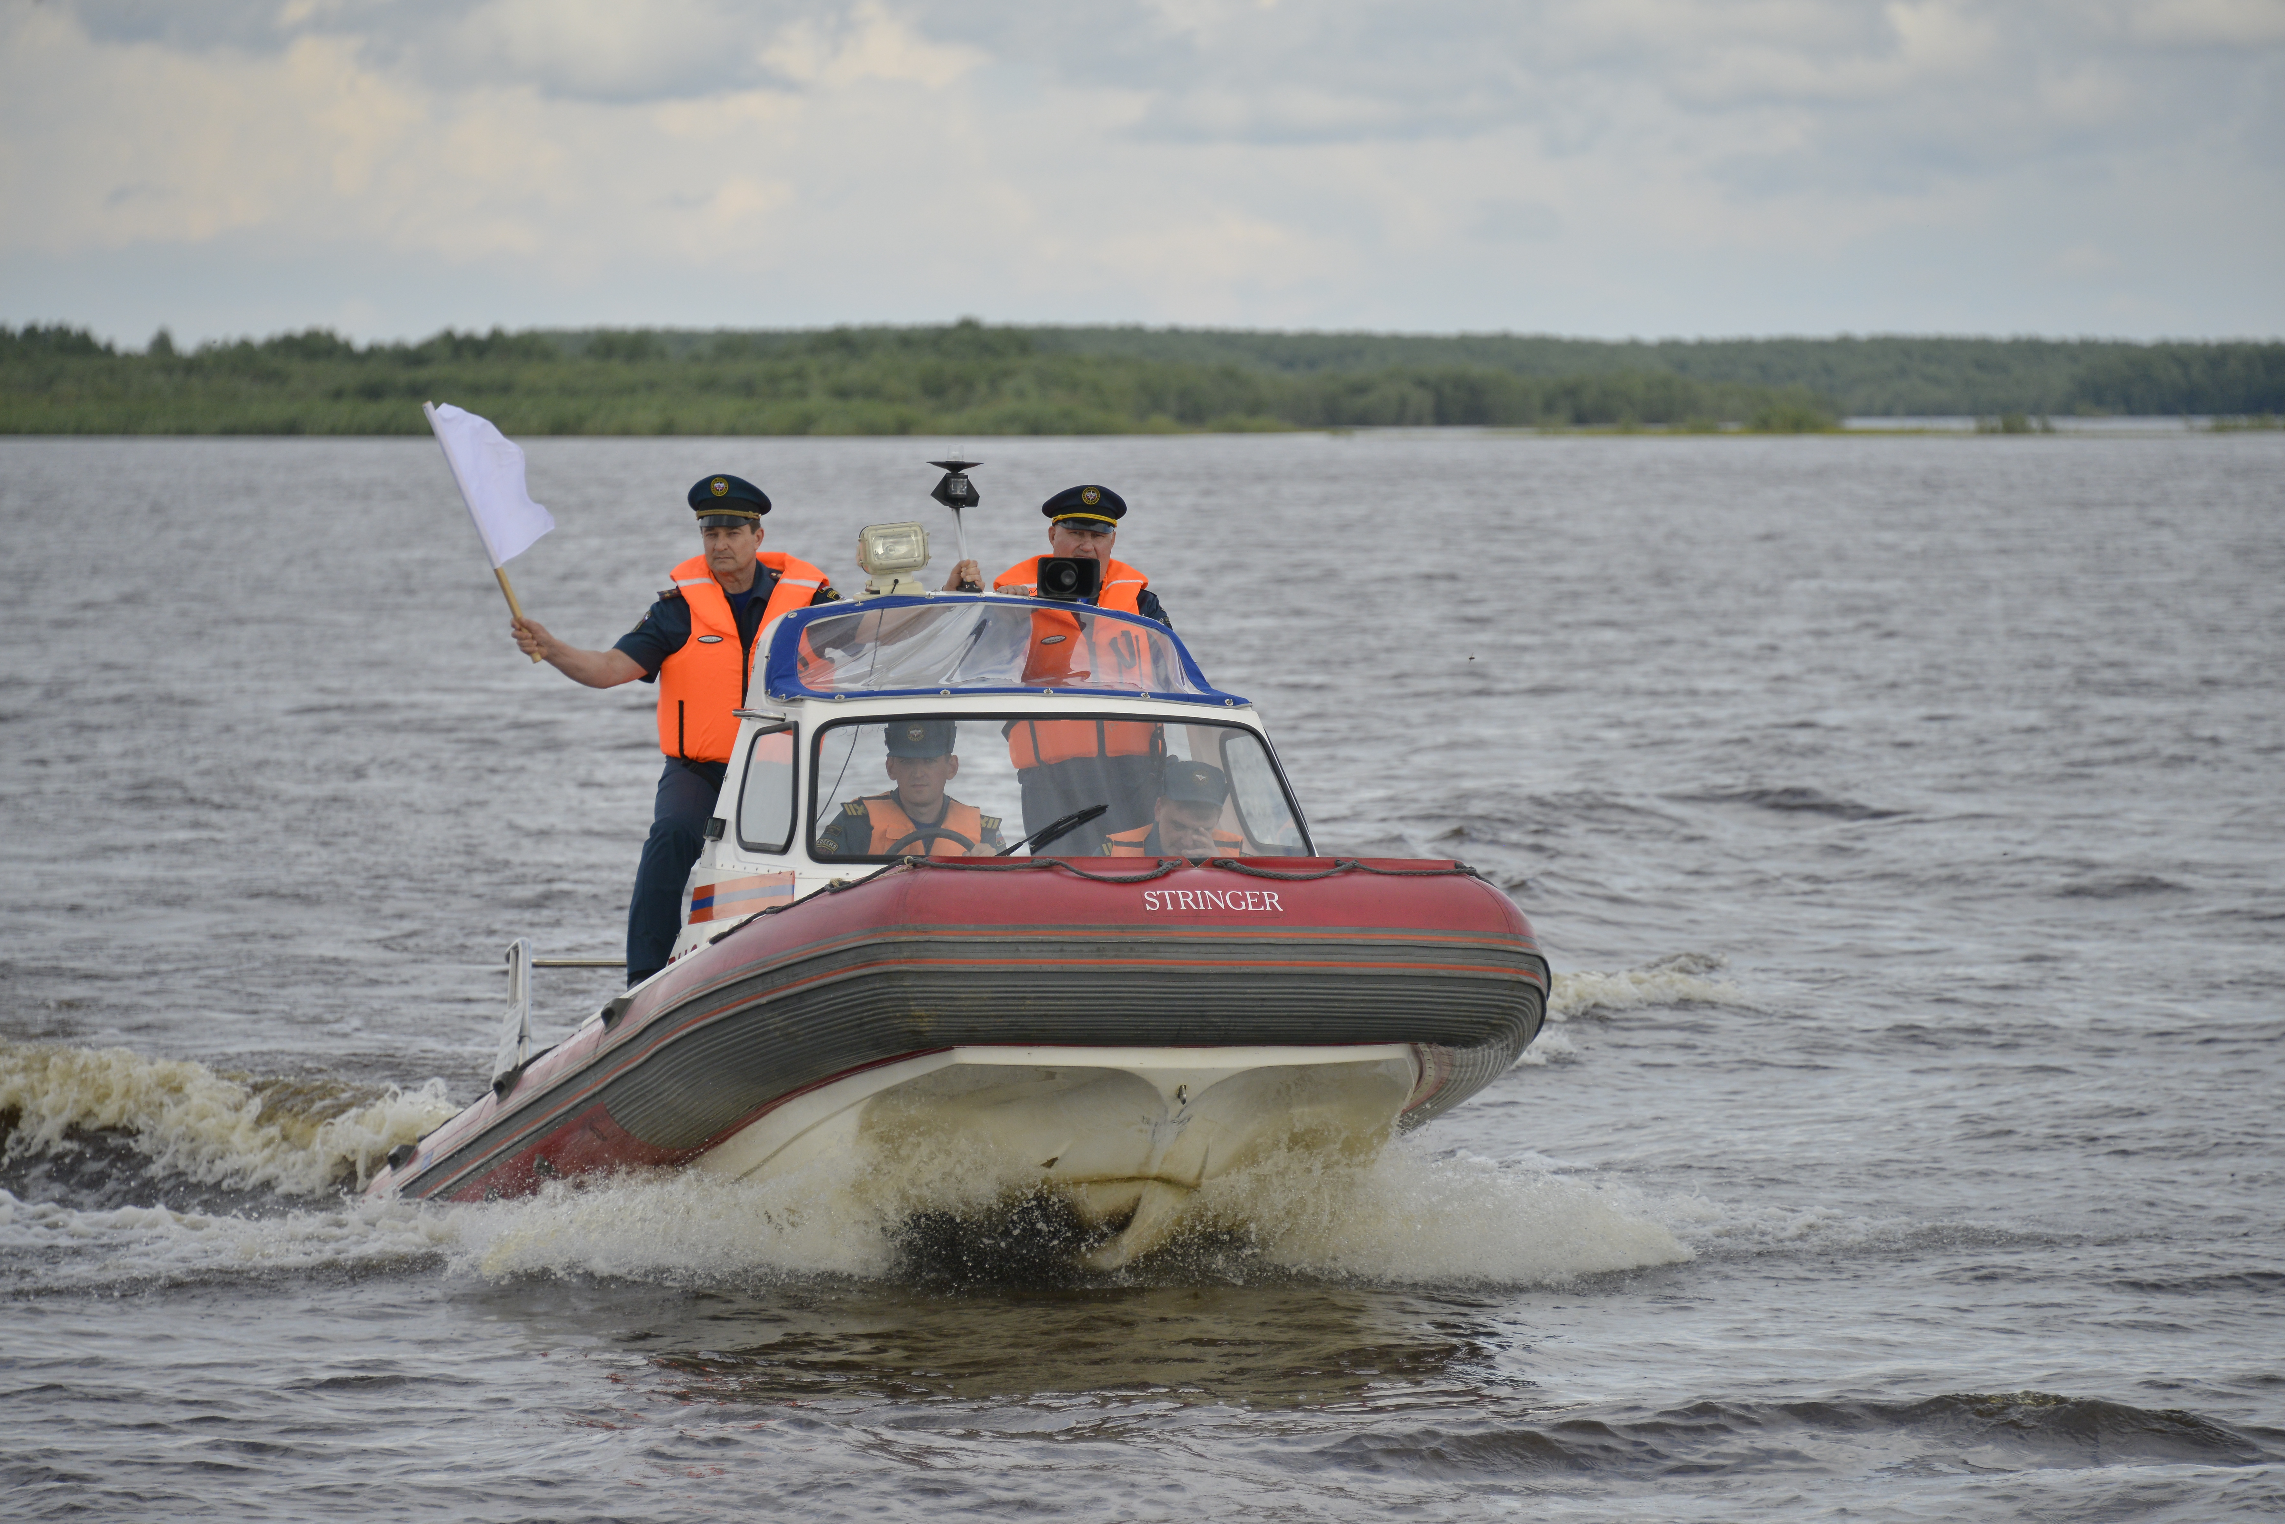
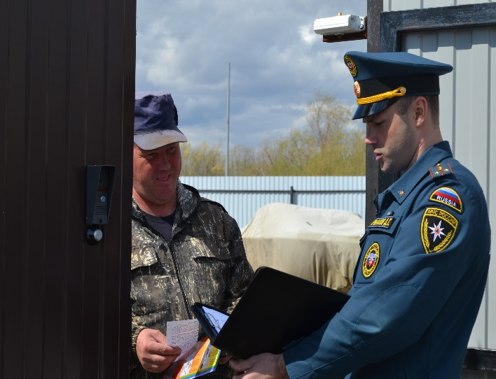
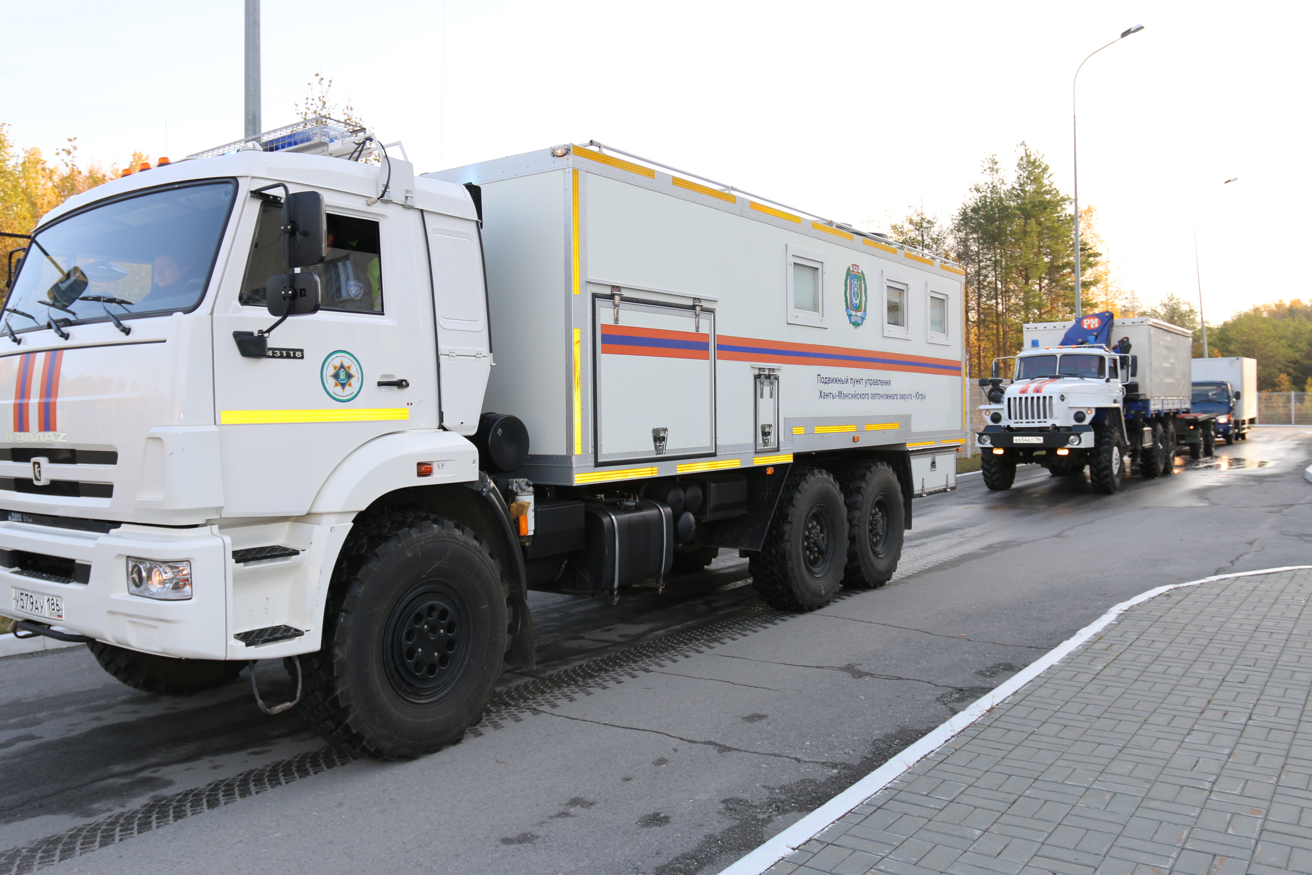
V. Обзор актуальных и часто задаваемых вопросов
6
Деятельность ГИМС
Наибольшее количество - 266 обращений, что составляет 49,9% от общего количества обращений, поступило по вопросам по запросам сведений о наличии маломерных судов в рамках процедуры банкротства. Надо отметить, что запросы конкурсных управляющих исполняются государственными органами в соответствии с Федеральным законом от 26.10.2002 № 127-ФЗ «О несостоятельности (банкротстве)» и не попадают под сферу применения Федерального закона от 26.05.2006 № 59-ФЗ «О порядке рассмотрения обращений граждан Российской Федерации». Сервис для направления обращений граждан, размещенный на сайте МЧС России, предназначен для подачи обращений (предложений, заявлений, жалоб) граждан в соответствии с нормами Федерального закона от 26.05.2006 № 59-ФЗ «О порядке рассмотрения обращений граждан Российской Федерации». Но поскольку, размещенные на сайте обращения автоматически попадают в раздел «обращения» системы электронного документооборота Главного управления и в данном разделе не предусмотрено функции «отказать» или «перенаправить» они регистрируются автоматически, как обращения.
Работа противопожарной службы и соблюдения требований пожарной безопасности
На втором месте по актуальности находятся обращения, касающиеся деятельности надзорных органов ГПН. Поступило 201 обращение за 3 квартал 2024 года, что составляет 37,7% от общего количества обращений. Граждане активно реагируют на изменения законодательства в области пожарной безопасности, а также обращаются за разъяснениями положений нормативных правовых актов и других документов в области пожарной безопасности.
Актуальными остаются жалобы о нарушениях различных требований пожарной безопасности в жилых многоквартирных домах и административных зданиях, в том числе требований к противопожарным проездам, а также вопросы по захламлению лестничных площадок в многоквартирных жилых дома, получения лицензии на осуществление деятельности по монтажу, техническому обслуживанию и ремонту средств обеспечения пожарной безопасности зданий и сооружений. Большинство обращений рассматриваются с выездом на место, проводятся проверки по заявлениям граждан, ведется профилактическая работа.
Деятельности и принимаемые решения
Количество обращений, касающихся деятельности МЧС России и принимаемых решений в 3 квартале 2024 года — 3 обращения, ровно столько же как и в аналогичном периоде 2023 года - 3 обращения.

Slide 7
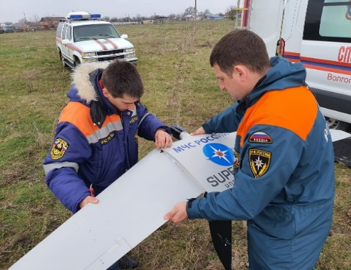
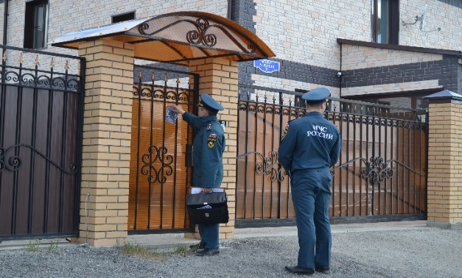
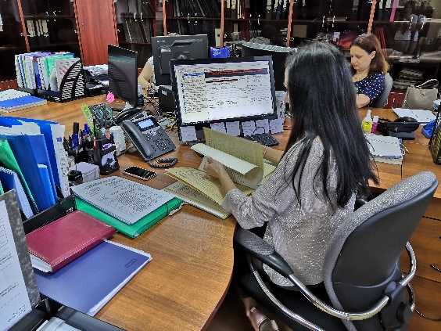
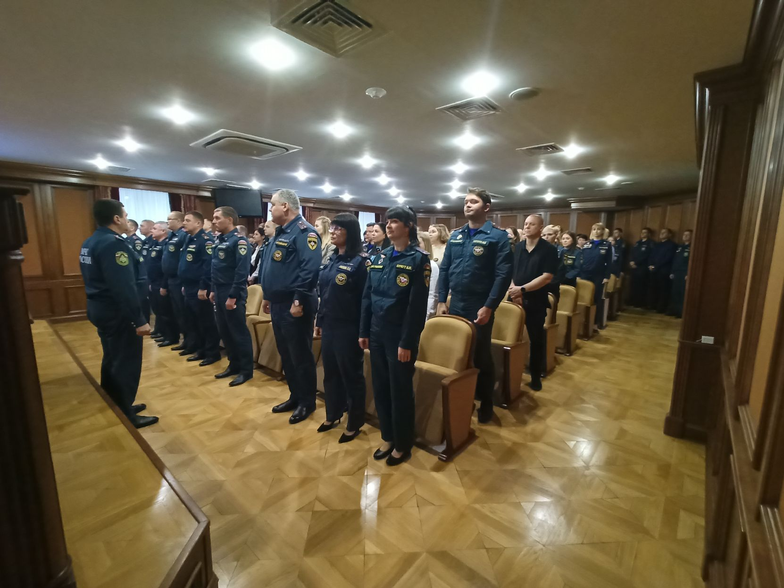
V. Обзор актуальных и часто задаваемых вопросов
7
Предупреждение ЧС
В отчетном периоде наблюдается уменьшение вопросов по предупреждению и ликвидации чрезвычайных ситуаций природного и техногенного характера – 6 (АППГ-10).
Коммунальное хозяйство
Граждане обращаются за помощью при возникновении сбоев в водо-, газо-, электроснабжении, чаще всего такие обращения поступают на Телефон доверия. Также затрагиваются вопросы содержания общего имущества в многоквартирных жилых домах (канализация, вентиляция, кровля, ограждающие конструкции, инженерное оборудование, места общего пользования, придомовая территория). По данной тематике рассмотрено в 3 квартале 2024 года 6 обращений (АППГ-0).
Запросы архивных данных
Всего поступило 16 обращений по данной теме, что меньше, чем поступивших в 3 квартале 2023 года (24) – в основном это запросы архивных данных для оформления пенсий, стажа работы, устройства на работу, подтверждения награждений государственными и ведомственными наградами.
Трудовые отношения
Количество обращений в сфере трудовых отношений, поступивших во 3 квартале 2024 году - 3, ровно столько же как и в аналогичном периоде 2023 года — 3 обращения. Остаются актуальными вопросы прохождения службы, а также присвоением государственных наград.

Slide 8
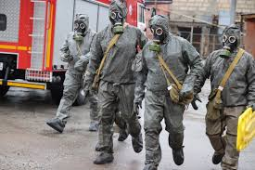
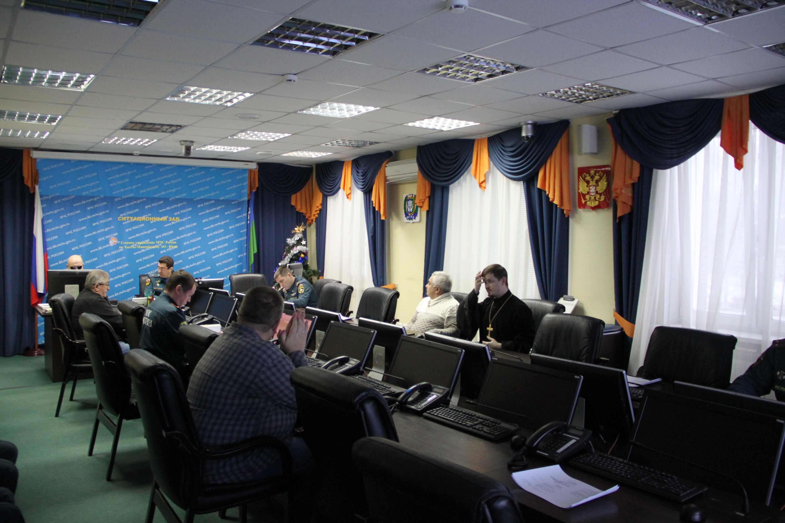

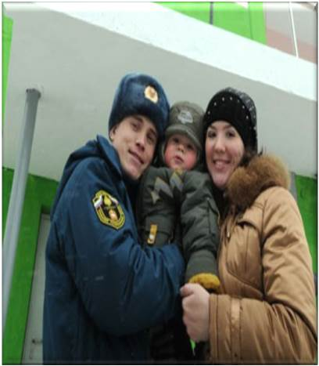
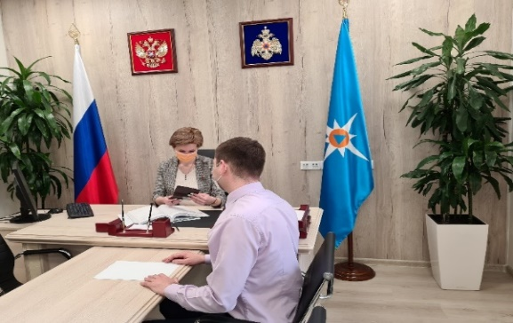
V. Обзор актуальных и часто задаваемых вопросов
8
Гражданская оборона
В 3 квартале 2024 года по вопросам, касающихся разъяснения законодательства в области гражданской обороны, содержания защитных сооружений, массовых эвакуаций в школах, поступило 2 обращения (АППГ - 0). Вопросы касались содержания и обслуживания защитных сооружений ГО и противорадиационных укрытий.
Социальная сфера
С вопросами, имеющими социальную тематику, в 3 квартале 2024 года поступило 1 обращения (АППГ - 1). Вопросы связаны с выплатой пособий и компенсаций на ребенка.
Жилищные вопросы
Часть поступивших вопросов связана с обеспечением жильем – 5 (АППГ - 4). Вопросы касались улучшения жилищных условий и выселения из служебного жилья.
Вопросы связанные с рассмотрением обращений граждан
Увеличилось количество обращений в 3 квартале 2024 года - 18 обращений (АППГ-10) по вопросам, связанным с рассмотрением обращений граждан (прекращение рассмотрения обращения, результаты рассмотрения обращения, ознакомление с документами и материалами, касающимися рассмотрения обращения).

Slide 9
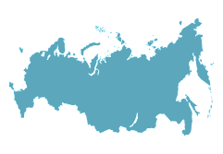

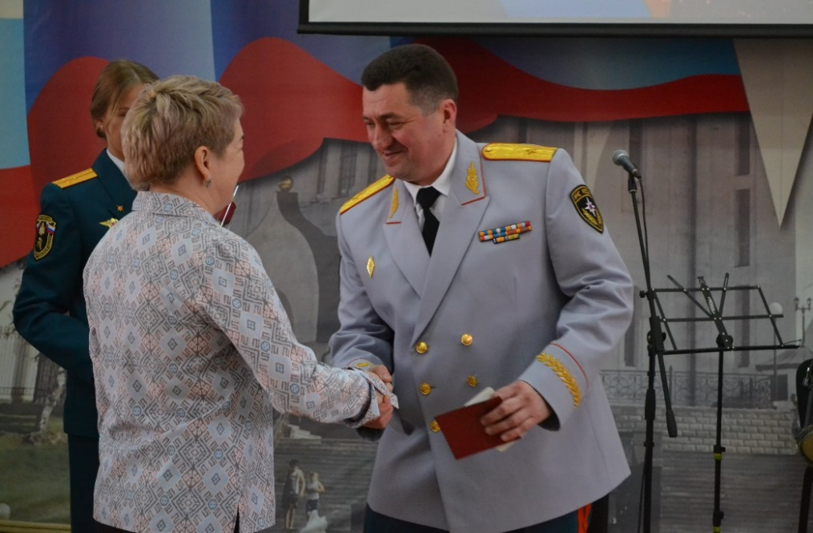
9
VII. Взаимодействие Главного управления и уполномоченного по правам человека
в Ханты-Мансийском автономном округе – Югре
В целях совершенствования работы с обращениями граждан приказом МЧС России от 19.01.2022 № 30 утвержден Порядок взаимодействия территориальных органов МЧС России с уполномоченным по правам человека в субъекте Российской Федерации, в том числе порядок оказания содействия уполномоченному по правам человека в субъекте Российской Федерации в предоставлении необходимой ему для рассмотрения жалобы информации территориальными органами МЧС России.
Основные формы взаимодействия Главного управления с уполномоченным по правам человека в Ханты-Мансийском автономном округе – Югре
Заключение ГУ МЧС России по субъектам РФ соглашений о взаимодействии с уполномоченными по правам человека в субъектах Российской Федерации.
Заключено Соглашение о взаимодействии между Уполномоченным по правам человека в Ханты-Мансийском автономном округе – Югре и Главным управлением Министерства Российской Федерации по делам гражданской обороны, чрезвычайным ситуациям и ликвидации последствий стихийных бедствий по Ханты-Мансийскому автономному округу – Югре от 05.04.2022 № 21/18.
.
оказание содействия уполномоченному в проверке информации по обстоятельствам, изложенным в обращении гражданина (предоставление необходимых сведений, документов, материалов и иной информации);
принятие мер, направленных на защиту прав, свобод и законных интересов человека и гражданина, восстановление их нарушенных прав;
проведение совместных мероприятий (совещаний, рабочих встреч, семинаров), в том числе мероприятий по вопросам безопасности жизнедеятельности;
проведение совместных приемов граждан, в том числе с использованием видеоконференцсвязи, информационно-телекоммуникационной сети «Интернет», иных доступных средств коммуникации.

Slide 10
VIII. Личный прием граждан должностными лицами Главного управления
10
Личный прием в Главном управлении МЧС России по Ханты-Мансийскому автономному округу - Югре и территориальных подразделениях надзорной деятельности и профилактической работы УНДиПР Главного управления
1
Граждан приняты на личном приеме НАЧАЛЬНИКОМ ГЛАВНОГО УПРАВЛЕНИЯ
19
0
Граждан приняты на личном приеме РАБОТНИКАМИ ОТДЕЛЕНИЯ ПО РАБОТЕ С ОБРАЩЕНИЯМИ ГРАЖДАН
граждан принято на личном приеме
Должностными лицами Главного управления
(3 квартал 2023 г. – 36)
(на 47,2 %)
18
КОНСУЛЬТАЦИЙ ГРАЖДАН ПО ВОПРОСАМ ПОЖАРНОЙ БЕЗОПАСНОСТИ ПРОВЕДЕНО ТЕРРИТОРИАЛЬНЫМИ ОТДЕЛАМИ НАДЗОРНОЙ ДЕЯТЕЛЬНОСТИ И ПРОФИЛАКТИЧЕСКОЙ РАБОТЫ
По направлениям деятельности:
1
ГРАЖДАН ПРИНЯТО НАЧАЛЬНИКОМ
ГЛАВНОГО УПРАВЛЕНИЯ
12
РАЗЪЯСНЕНИЯ ПО ПОЖАРНОЙ БЕЗОПАСНОСТИ
0
ГРАЖДАН ПРИНЯТЫ НА ЛИЧНОМ ПРИЕМЕ РАБОТНИКАМИ ОТДЕЛЕНИЯ ПО РАБОТЕ
С ОБРАЩЕНИЯМИ ГРАЖДАН
6
ПОЛУЧЕНИЕ АРХИВНЫХ СПРАВОК
!
В соответствии с решением Коллегии МЧС России
от 16.02.2022 №1/I (пп. 17 п. 30) проводится личный прием граждан в ежедневном режиме работниками отделения по работе с обращениями граждан, согласно приказа Главного управления от 01.06.2022 № 542 «Об организации личного приема граждан в ежедневном режиме в Главном управлении Министерства Российской Федерации по делам гражданской обороны, чрезвычайным ситуациям и ликвидации последствий стихийных бедствий по Ханты-Мансийскому автономному округу – Югре».
0
По РАСПРЕДЕЛЕНИЮ ПОСЛЕ ОБУЧЕНИЯ
0 ПО ВОПРОСАМ ПРОХОЖДЕНИЯ СЛУЖБЫ В МЧС РОССИИ

